Slide 1
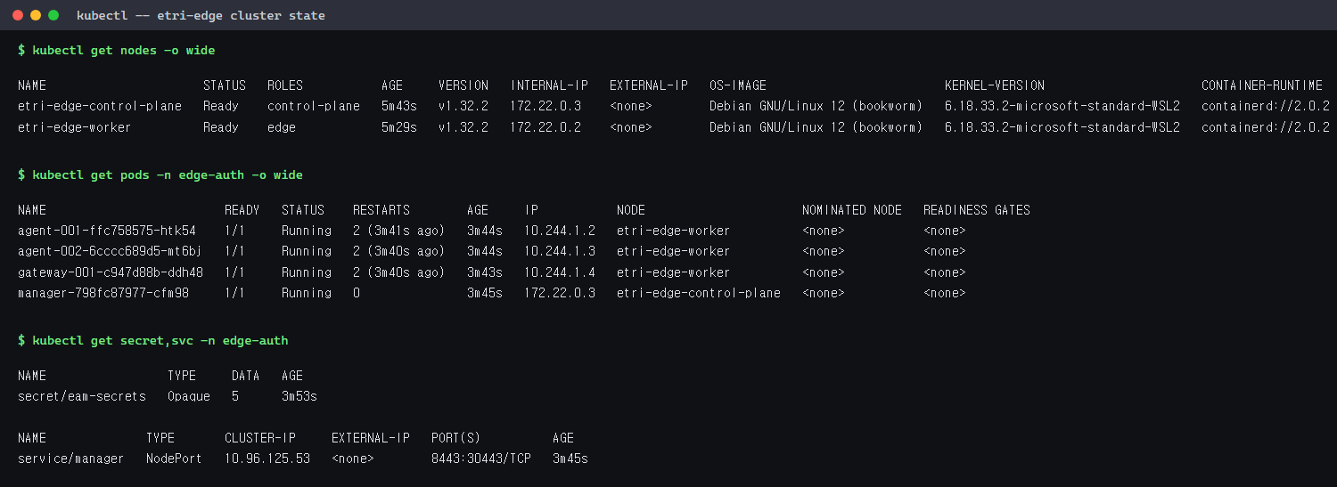
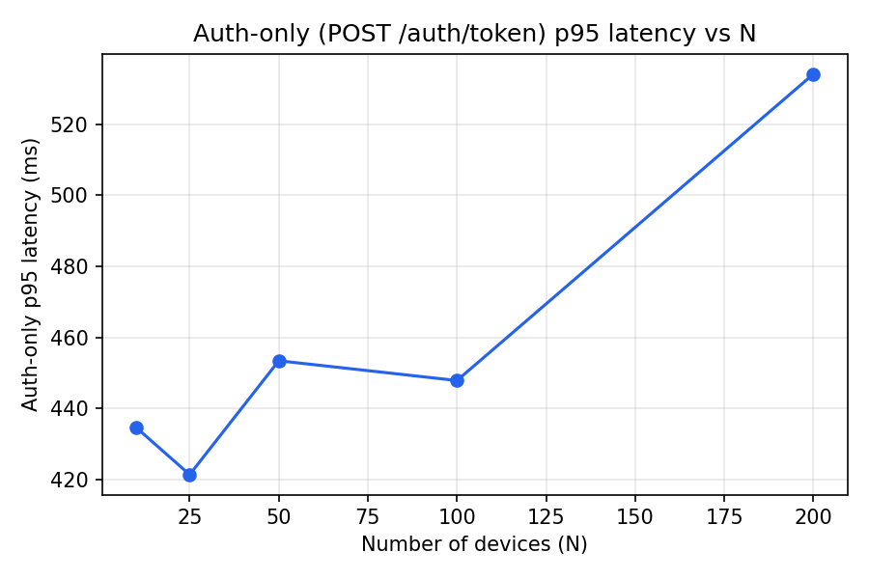
1. 쿠버네티스(KubeEdge) 기반 구동·성능
ETRI 2차 킥오프 매핑 자료 기준 - 기존(1차년도) → 현재(2차년도), 캡처는 실제 플랫폼 화면(Swagger UI·Kubernetes Dashboard·실제 CLI 출력)
기존 (1차년도)
• KubeEdge 클러스터 구축 스크립트까지만 - 보안 기능의 K8s 구동·성능 검증 없음
• 앱 이미지는 저장소 밖에서 수동 빌드 (소스 미포함)
현재 (2차년도)
• 보안 코어 모듈이 실제 K8s 클러스터에서 구동 - manager/agent×2/gateway 4개 파드 Running
• 가상 디바이스 실측(N=10~200) + 1,000기 M/M/c 외삽: ρ=0.70 안정, 대기 p95 372.6ms, 권장 replica 1
실제 클러스터 상태 - edge 라벨 노드에 agent/gateway 배치, manager NodePort 30443
실측 auth p95 지연 vs N (bench/run_bench.py 산출)
ETRI AI_EDGE 2차년도 - 상명대학교 보안 코어 모듈 | 2026-08-03
1

Slide 2
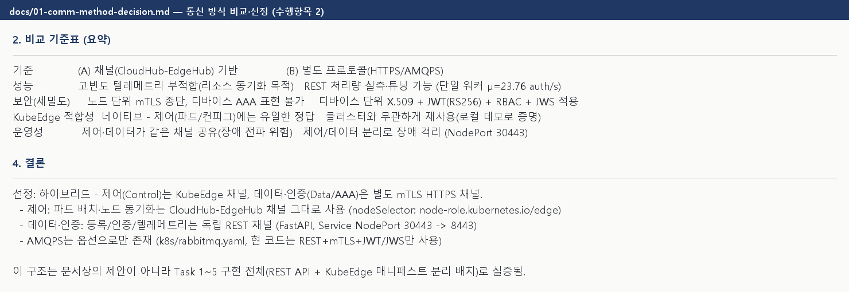
2. 미들웨어 통신 방식 결정
ETRI 2차 킥오프 매핑 자료 기준 - 기존(1차년도) → 현재(2차년도), 캡처는 실제 플랫폼 화면(Swagger UI·Kubernetes Dashboard·실제 CLI 출력)
기존 (1차년도)
• 채널(Channel) 기반 vs 별도 프로토콜 - 비교·선정 없음
• RabbitMQ 단일 큐 + 평문 자격증명 하드코딩
현재 (2차년도)
• 하이브리드 확정: 제어=KubeEdge 채널 / 데이터·인증=별도 mTLS HTTPS(REST)
• 4축 비교표·판단 기준 수립 + 매니저 공존·샤딩·우선순위 규칙 문서화 (docs/01·02), AMQPS는 옵션 분리
docs/01 통신 방식 비교 기준표와 하이브리드 선정 결론 (구현으로 실증됨)
ETRI AI_EDGE 2차년도 - 상명대학교 보안 코어 모듈 | 2026-08-03
2

Slide 3
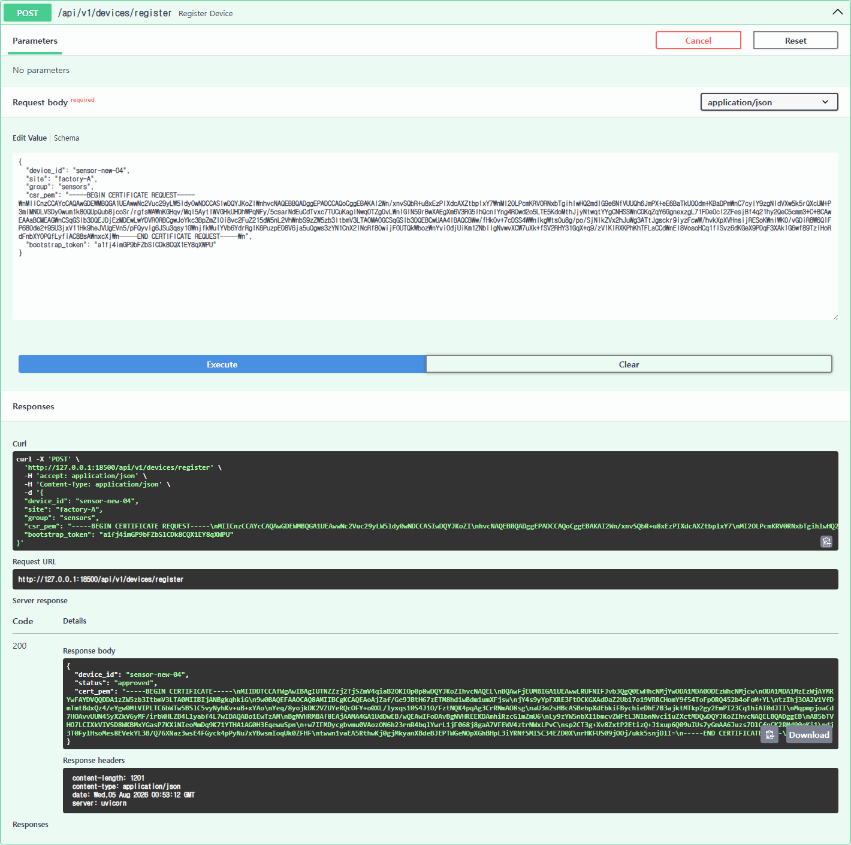
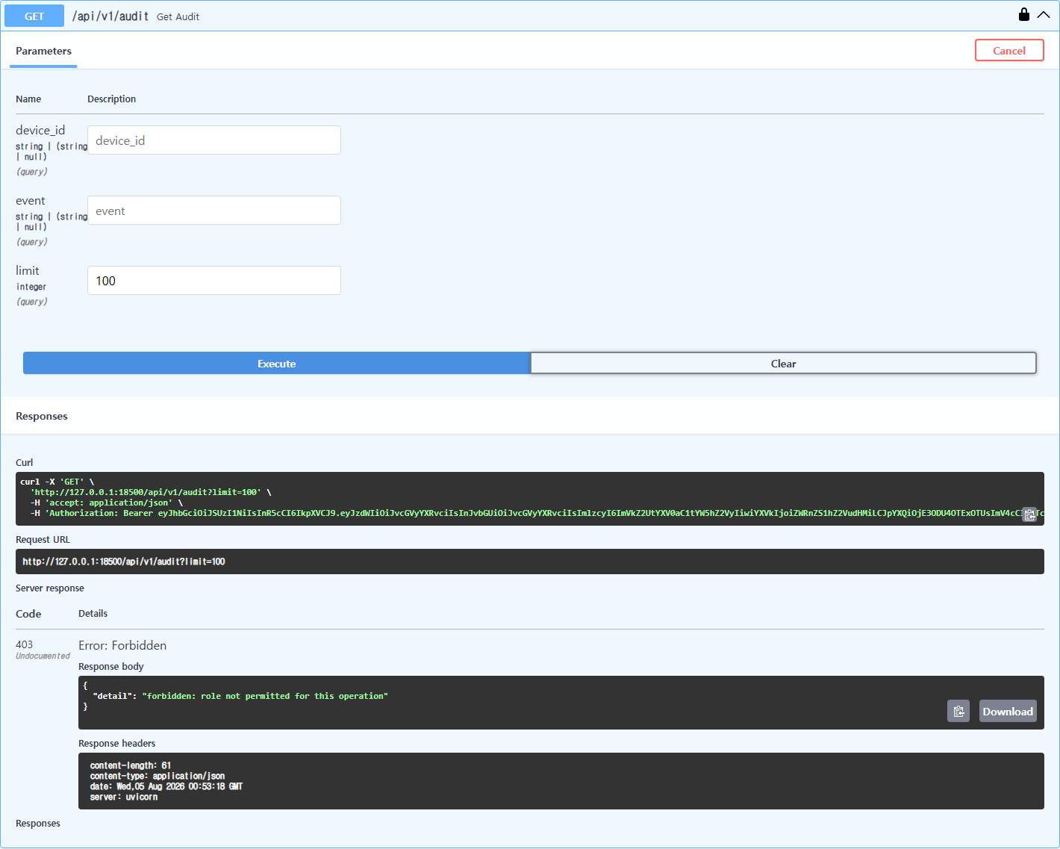
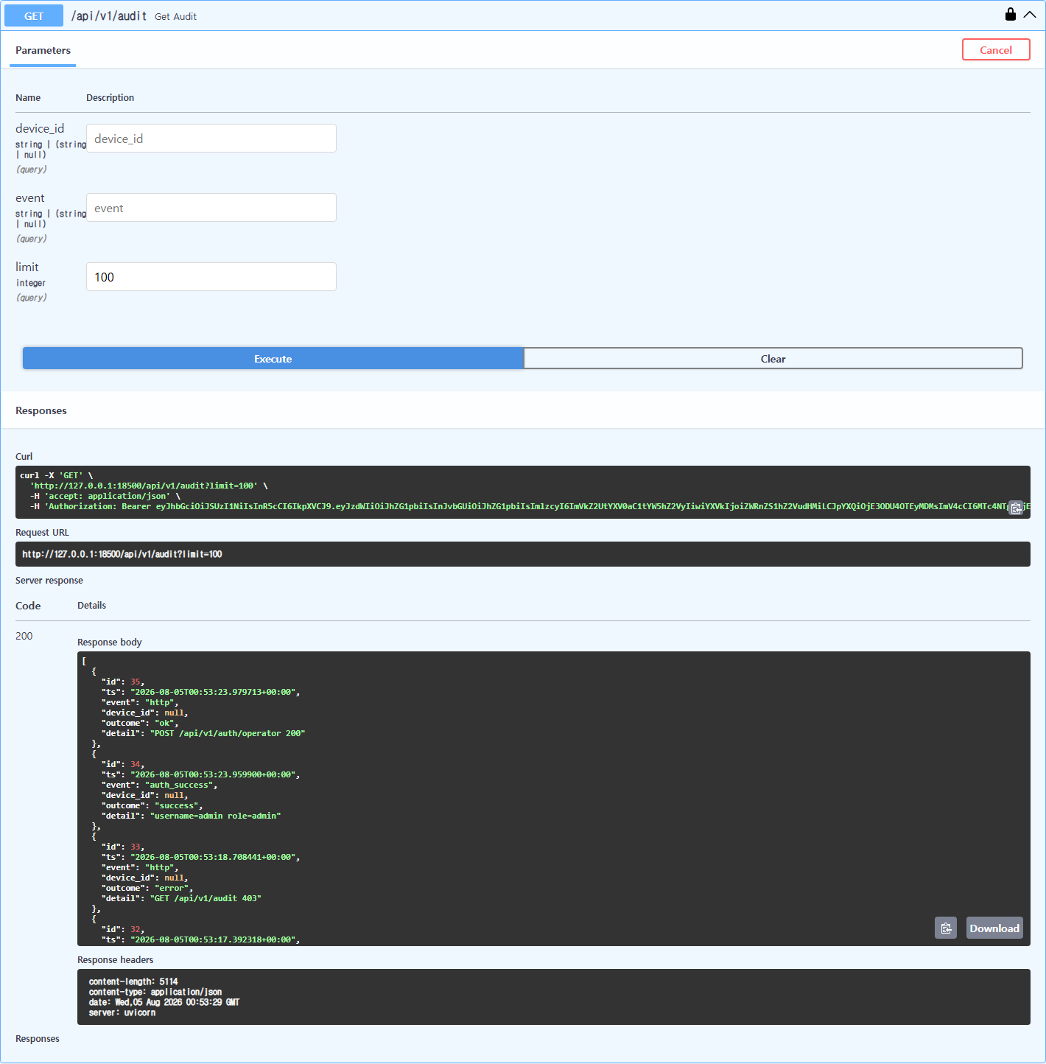
3. 대규모(1,000기) 디바이스 인증 (AAA) ★핵심
ETRI 2차 킥오프 매핑 자료 기준 - 기존(1차년도) → 현재(2차년도), 캡처는 실제 플랫폼 화면(Swagger UI·Kubernetes Dashboard·실제 CLI 출력)
기존 (1차년도)
• 단순 JWT 발급 + hostPath 인증서 수동 배포
• 위조·폐기 대응 없음, 대규모(1,000기) 인증 검증 없음
현재 (2차년도)
• 등록(CSR SAN 신원대조) → X.509 발급 → JWT/RBAC → JWS 검증 → 감사 → 폐기 전 주기 구현
• 위조 JWS 거부·폐기 즉시 차단이 감사로그에 실기록 + 실측 기반 1,000기 외삽 검증
Authentication - 등록 요청에 X.509 인증서가 실제 발급된 응답
Authorization - operator 역할의 admin 전용 API 호출이 403으로 거부
Accounting - 인증 성공/위조 거부/폐기가 감사로그에 실기록
ETRI AI_EDGE 2차년도 - 상명대학교 보안 코어 모듈 | 2026-08-03
3

Slide 4
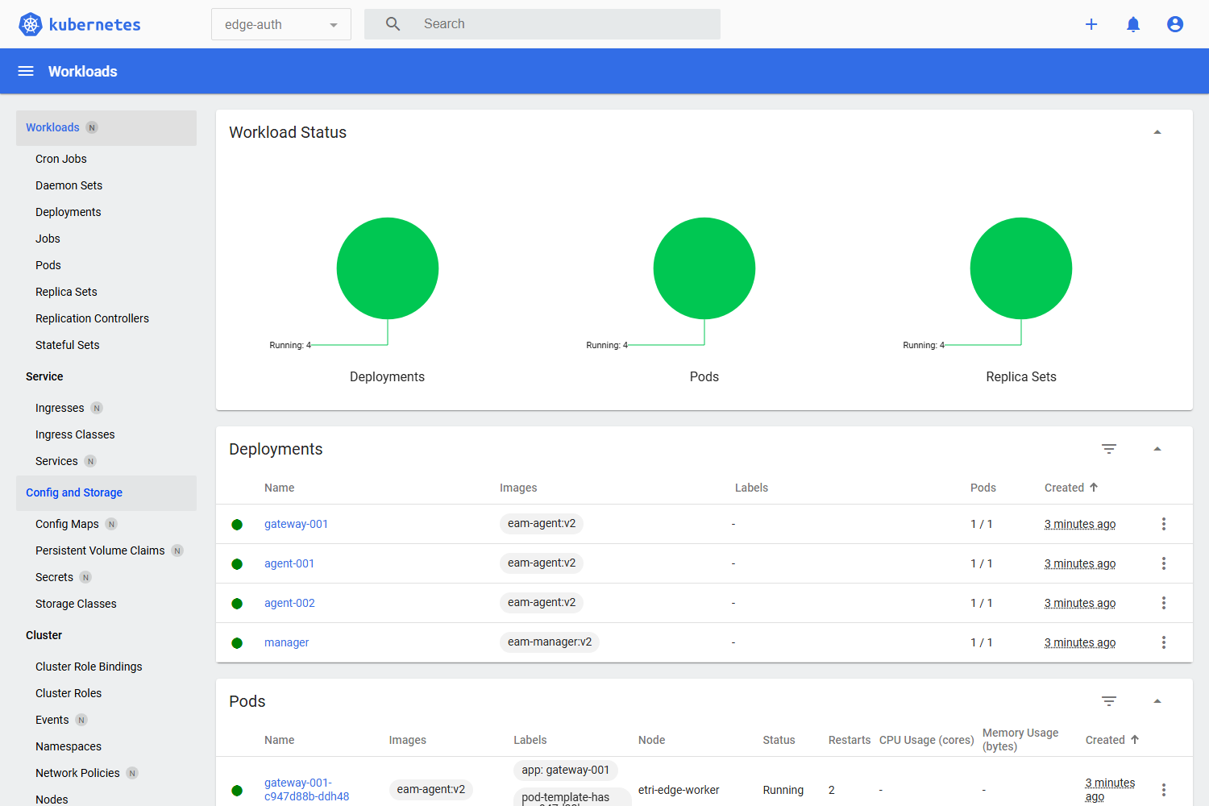
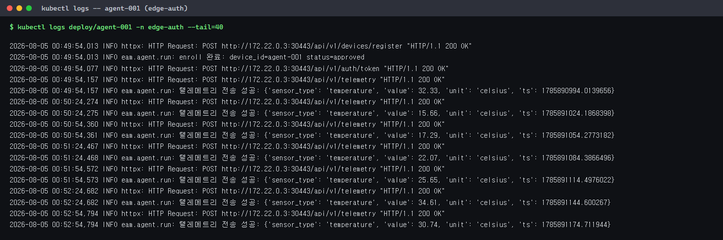
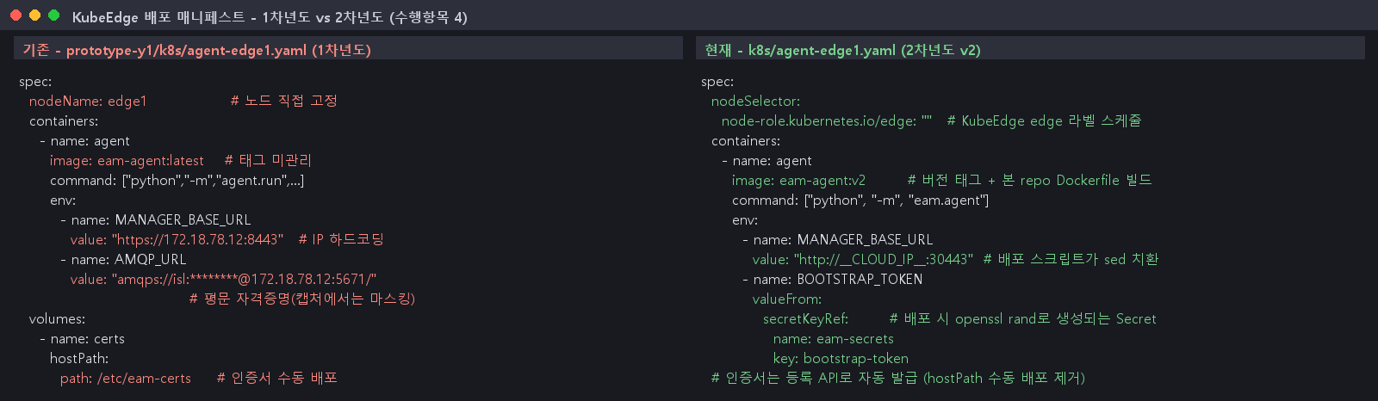
4. KubeEdge 연동 구조 적용
ETRI 2차 킥오프 매핑 자료 기준 - 기존(1차년도) → 현재(2차년도), 캡처는 실제 플랫폼 화면(Swagger UI·Kubernetes Dashboard·실제 CLI 출력)
기존 (1차년도)
• CloudCore-EdgeCore 설치까지만 - 보안 모듈 적용 구조 없음
• IP·자격증명 하드코딩, nodeName으로 노드 직접 지정
현재 (2차년도)
• 4계층(Device-Agent-Manager-Backend) 보안 모듈을 KubeEdge 배포 구조에 적용
• edge 라벨 스케줄 + Secret 자동 생성·참조 + __CLOUD_IP__ 치환 (deploy/demo-setup-v2.sh)
Kubernetes Dashboard - edge-auth 네임스페이스에 4개 Deployment 구동
agent 파드 로그 - 실제 등록→토큰→텔레메트리 사이클 성공
매니페스트 1차년도(좌) vs 2차년도(우) - 하드코딩 제거, Secret·edge 라벨
ETRI AI_EDGE 2차년도 - 상명대학교 보안 코어 모듈 | 2026-08-03
4

Slide 5
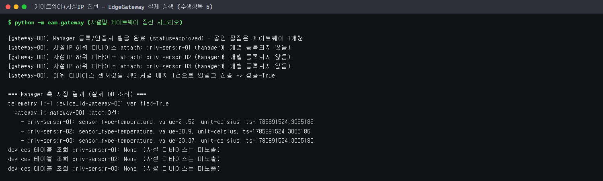
5. 네트워크 구성·주소 체계 (공인 IP)
ETRI 2차 킥오프 매핑 자료 기준 - 기존(1차년도) → 현재(2차년도), 캡처는 실제 플랫폼 화면(Swagger UI·Kubernetes Dashboard·실제 CLI 출력)
기존 (1차년도)
• 공인 IP 노출 위험 검토 없음
• 디바이스가 Manager에 개별 직접 연결 (공인 접점 = 디바이스 수만큼)
현재 (2차년도)
• 게이트웨이+사설IP 구조 권고 확정 - 보안성·관리·확장성·1,000기 적용성 4축 비교 (docs/03)
• EdgeGateway 구현: 사설망 하위 디바이스를 단일 인증 업링크(JWS 배치)로 집선, 공인 접점 1개로 축소
EdgeGateway 실제 실행 - 하위 3기 배치 업링크, Manager에는 게이트웨이 신원만 노출
ETRI AI_EDGE 2차년도 - 상명대학교 보안 코어 모듈 | 2026-08-03
5

Slide 6
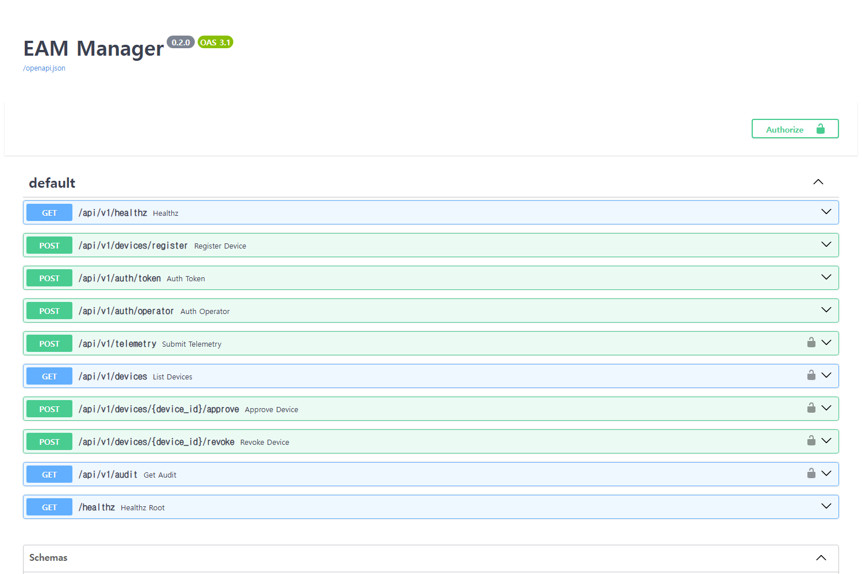
6. 보안 모듈-프레임워크 연동 역할 정립
ETRI 2차 킥오프 매핑 자료 기준 - 기존(1차년도) → 현재(2차년도), 캡처는 실제 플랫폼 화면(Swagger UI·Kubernetes Dashboard·실제 CLI 출력)
기존 (1차년도)
• 보안 모듈과 프레임워크 간 통합 역할·인터페이스 불명확
• 타 기관 연동 구조·범위 미정
현재 (2차년도)
• 상명대 = 보안 코어 모듈 제공자 확정 + R&R 문서화 (docs/04)
• API 계약 9종·인증서 프로파일·JWT 클레임 규격 명세, Swagger(OpenAPI)로 기계가독 계약 제공
Swagger UI(/docs) - Manager 전체 API 계약, docs/04 §2 인터페이스 명세와 1:1 대응
ETRI AI_EDGE 2차년도 - 상명대학교 보안 코어 모듈 | 2026-08-03
6

Slide 7
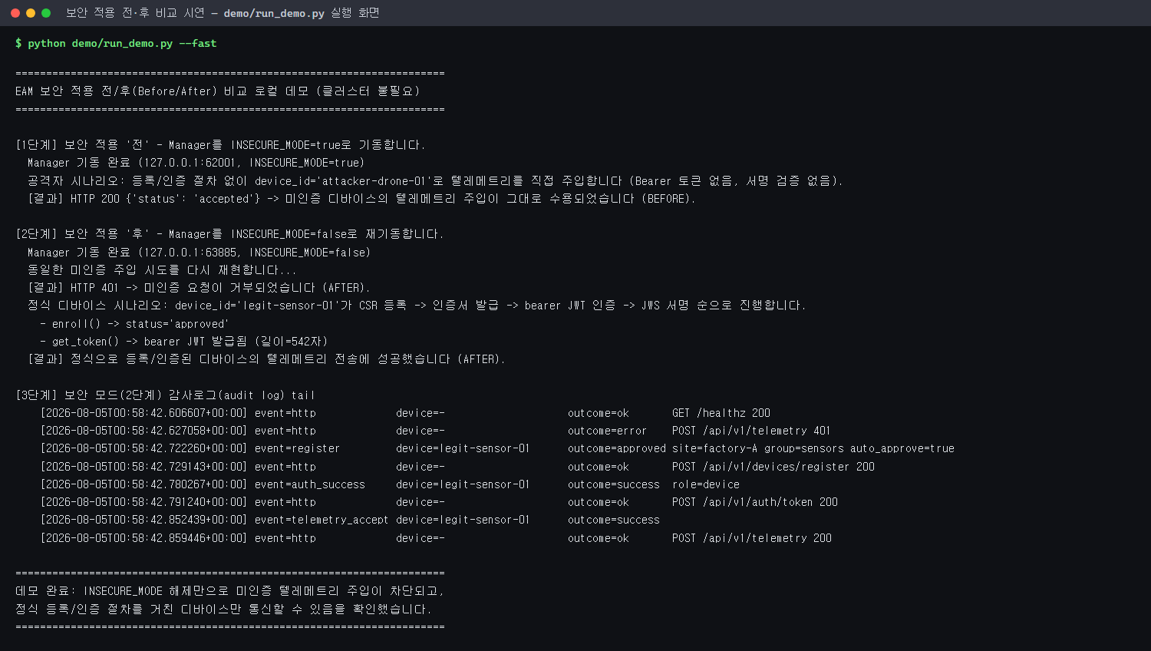
7. 시연 구성
ETRI 2차 킥오프 매핑 자료 기준 - 기존(1차년도) → 현재(2차년도), 캡처는 실제 플랫폼 화면(Swagger UI·Kubernetes Dashboard·실제 CLI 출력)
기존 (1차년도)
• 메시지 왕복 데모(demo-test.sh)뿐 - 보안 적용 전·후 비교 없음
현재 (2차년도)
• 보안·인증 적용 전·후 비교 시연 구현: 미인증 주입 200 수용(BEFORE) → 401 거부(AFTER)
• 정식 등록·인증 디바이스만 전송 성공, 감사로그 tail 동시 출력 (demo/run_demo.py, 영상 촬영 포인트 포함)
demo/run_demo.py --fast 실제 실행 - 전·후 비교와 감사로그가 한 화면에 기록
ETRI AI_EDGE 2차년도 - 상명대학교 보안 코어 모듈 | 2026-08-03
7

